Slide 1
Python工作坊
處理Excel試算表

Slide 2
目錄
讀取Excel檔
寫入Excel檔
圖表建置
小試身手

Slide 3
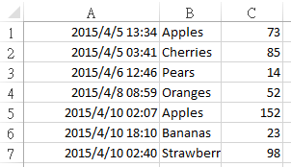
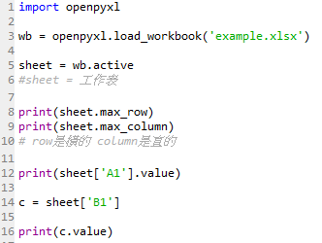

讀取Excel檔
※讀取的Excel檔要跟程式放一樣位置
讀取example.xlsx
呼叫Excel小幫手
要讀取的檔名
把excel開起來

Slide 4
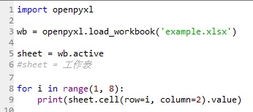
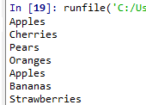
讀取Excel檔
※讀取的Excel檔要跟程式放一樣位置
讀取example.xlsx
i 會依序跑1~7
row
column

Slide 5
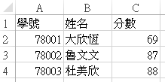
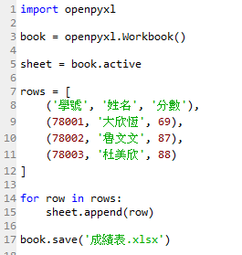
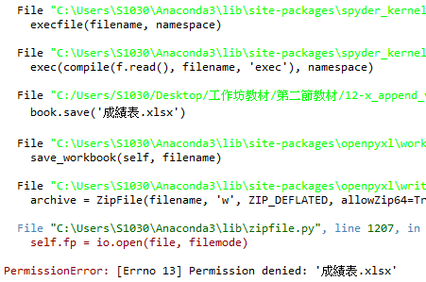
寫入Excel檔
※新增的Excel檔會跟程式放一樣位置
新增成績表.xlsx
建立新的Excel
row會依序跑rows的每一個東西
row

Slide 6
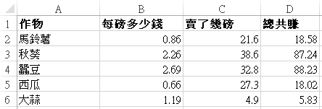
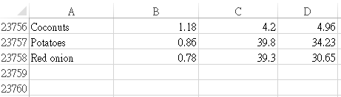

寫入Excel檔
修改produceSales.xlsx
修改農產品的 每磅多少錢
大蒜 1.19 3.07
兩萬多行不知道有幾個要改

Slide 7
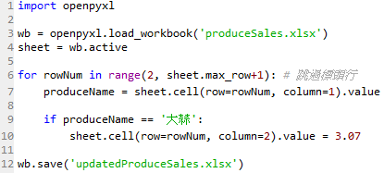


寫入Excel檔
※讀取的Excel檔要跟程式放一樣位置
修改produceSales.xlsx
修改農產品的COST PER POUND
Garlic 1.19 3.07
rowNum的數字會依序跑 2 ~ 最後row的數字
6
※新增的Excel檔會跟程式放一樣位置

Slide 8
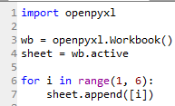
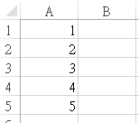
圖表建置
建立長條圖
i 會依序跑1~5
append 只能放箱子
不能放單獨的東西

Slide 9

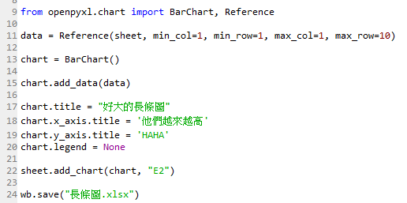
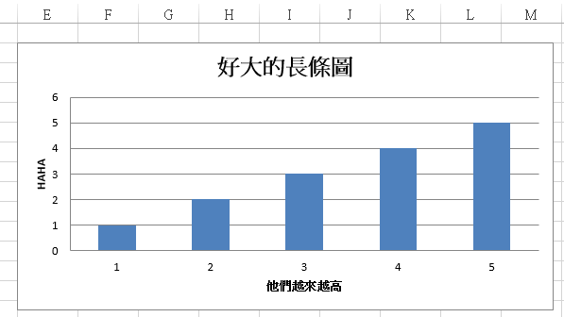
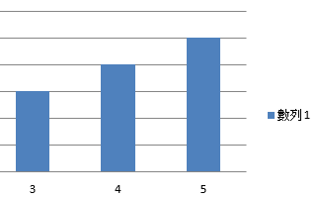
圖表建置
建立長條圖
呼叫圖表小幫手、Excel大師
設定資料擷取範圍

Slide 10
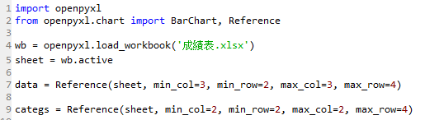
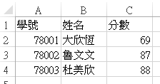
圖表建置
建立多項目長條圖
呼叫會用到的小幫手
data = 數值
categs = 類別

Slide 11
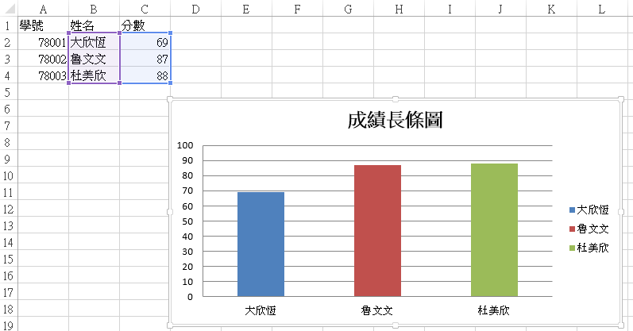
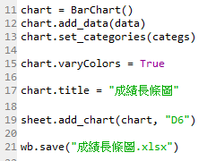
圖表建置
建立多項目長條圖
chart.legend

Slide 12
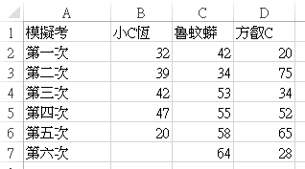
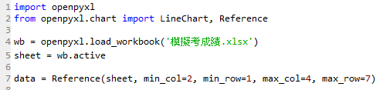
圖表建置
建立折線圖

Slide 13
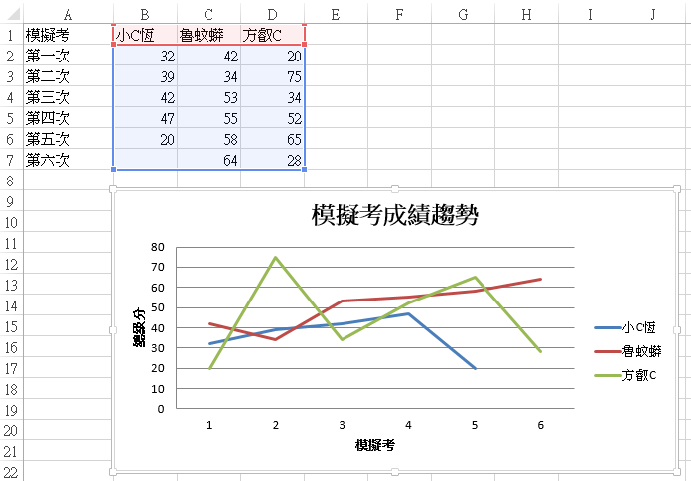
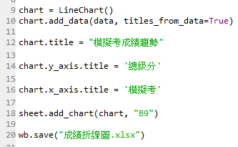
圖表建置
建立折線圖

Slide 14
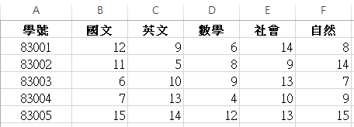
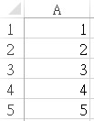
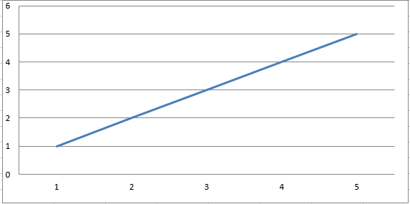
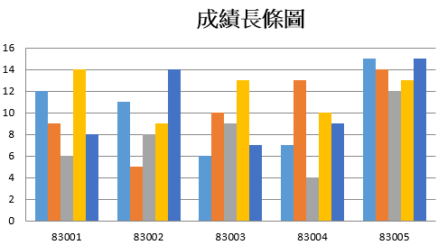
小試身手
建立折線圖
建立多項目長條圖

